Slide 1
include 디렉티브 태그를 이용하여 다음 조건에 맞게 JSP 애플리케이션을 만들고 실행 결과를 확인하시오.
includeTop3.jsp 파일을 생성합니다. • bootstrap 5.3에서 검색으로 Text 입력하여 ‘include 지시자의 Top 부분입니다.’을 좌측 출력합니다. • 한 줄을 출력한다.
include3.jsp 파일을 생성합니다. • <h1> 태그를 이용하여 ‘include 디렉티브 예제'를 선언합니다. • include 디렉티브 태그를 이용하여 외부 파일 includeTop3.jsp 의 내용을 포함합니다. • bootstrap 5.3에서 검색으로 Text 입력하여 ‘include지시자의 Body 부분입니다.’을 가운데 출력합니다.
• include 디렉티브 태그를 이용하여 외부 파일 includeBottom3.jsp 의 내용을 포함합니다.
• 홈 돌아가기 버튼을 추가
3) includeBottom3.jsp 파일을 생성합니다. • 한 줄을 출력한다. • bootstrap 5.3에서 검색으로 Text 입력하여 ‘include 지시자의 Bottom 부분입니다.’을 우측 출력합니다. • 오늘의 날짜와 시간을 우측 출력한다.
4) 웹 브라우저에 'http://localhost:8080/Exercise/ch03/include3.jsp'를 입력하여 실행결과를 확인합니다.

Slide 2
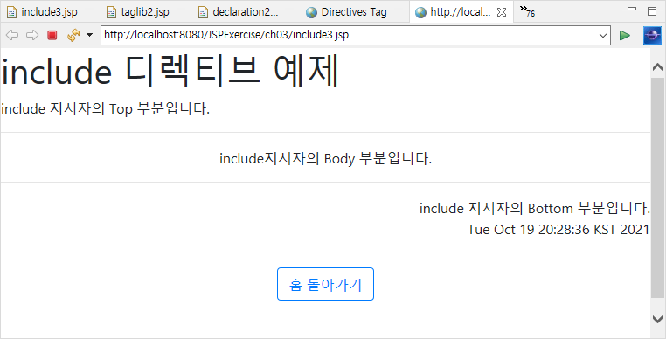
include3.jsp 파일을 생성합니다. • <h1> 태그를 이용하여 ‘include 디렉티브 예제'를 선언합니다. • include 디렉티브 태그를 이용하여 외부 파일 includeTop3.jsp 의 내용을 포함합니다. • bootstrap 5.3에서 검색으로 Text 입력하여 ‘include지시자의 Body 부분입니다.’을 가운데 출력합니다.
• include 디렉티브 태그를 이용하여 외부 파일 includeBottom3.jsp 의 내용을 포함합니다.
• 홈 돌아가기 버튼을 추가

Slide 3
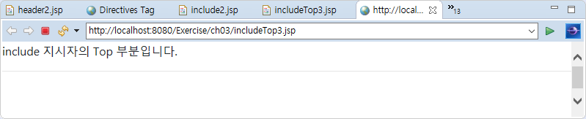
includeTop3.jsp 파일을 생성합니다. • bootstrap 5.3에서 검색으로 Text 입력하여 ‘include 지시자의 Top 부분입니다.’을 좌측 출력합니다. • 한 줄을 출력한다.

Slide 4
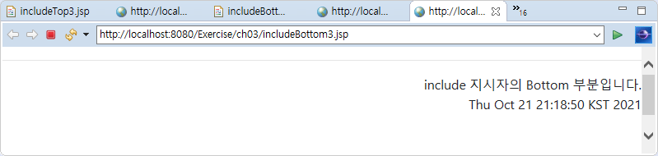
includeBottom3.jsp 파일을 생성합니다. • 한 줄을 출력한다. • bootstrap 5.3에서 검색으로 Text 입력하여 ‘include 지시자의 Bottom 부분입니다.’을 우측 출력합니다. • 오늘의 날짜와 시간을 우측 출력한다.

Slide 5
